Slide 1
មេរៀនរំឭកទី៥៣ ផ្ញើជើង ផ្ក ផ្ង ផ្ច ផ្ញ
ភាសាខ្មែរ ថ្នាក់ទី២

Slide 2
រំឭក
ធ្នាក់
ប្រែប្រួល
ប្រឹងប្រែង
ថ្លោះធ្លោយ
បាវធ្យូង

Slide 3
ជើងព្យញ្ជនៈ
្ក
្ង
្ច
្ញ

Slide 4
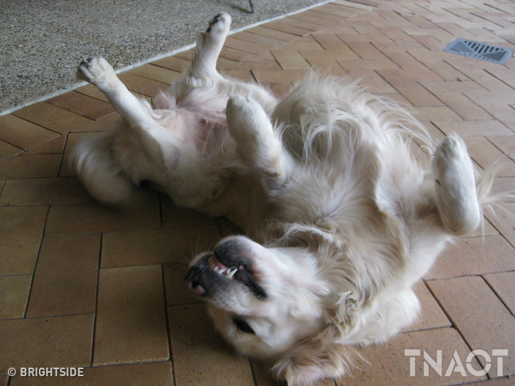
ផ្ក
ផ្ង

Slide 5
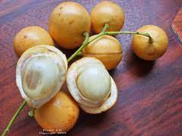
ផ្ច
ផ្ញ

Slide 6
ព្យញ្ជនៈផ្ញើជើង
ផ្ក
ផ្ង
ផ្ច
ផ្ញ

Slide 7
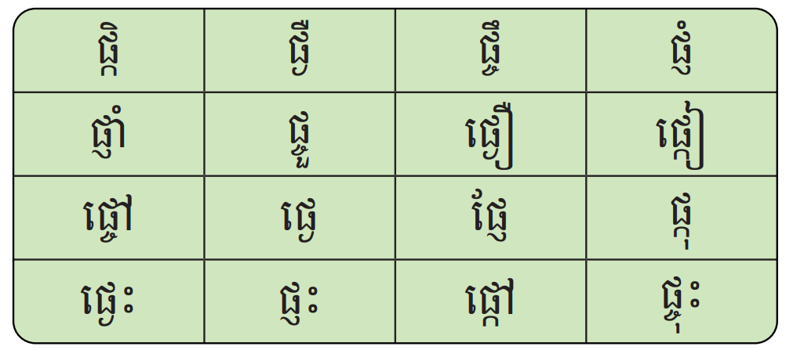
ការអានព្យាង្គ

Slide 8
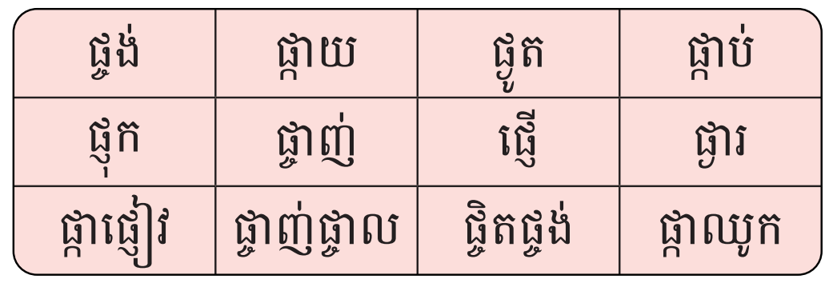
ការអានពាក្យ

Slide 9
ផ្ចិតផ្ចង់
ផ្ចាញ់ផ្ចាល
មីងផាធ្វើផ្កាឈូកក្រដាសដោយផ្ចិតផ្ចង់។
មីងផា/ធ្វើ/ផ្កាឈូក/ក្រដាស/ដោយ/ផ្ចិតផ្ចង់។

Slide 10
ការអានល្បះ

Slide 11
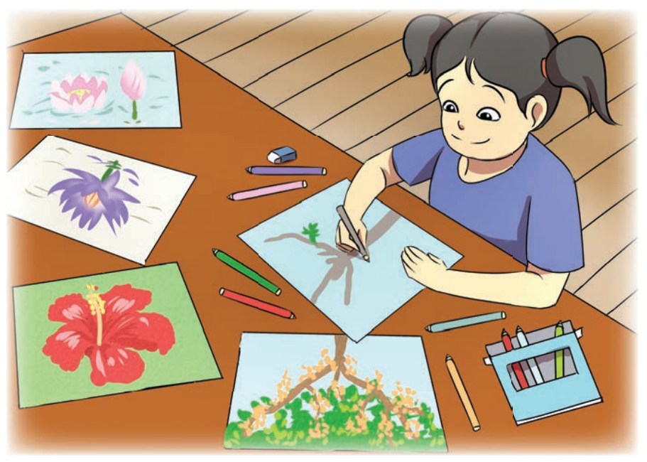
ការអានអត្ថបទខ្លី

Slide 13
ការសរសេរ
ផ្កាឈូក
ផ្ចិតផ្ចង់
ផ្កាផ្ញៀវ
ផ្កាប់ផ្ងារ
ផ្ចាញ់ផ្ចាល
ធ្វើដោយផ្ចិតផ្ចង់

